Slide 1
এই স্লাইডটি সম্মানিত শিক্ষকবৃন্দের জন্য।
স্লাইডটি উপস্থাপনের পূর্বে পাঠ্য পুস্তকের
সংশ্লিষ্ট পাঠের সাথে মিলিয়ে নিতে পারেন।
এই পাঠটি শ্রেণিকক্ষে উপস্থাপনের সময় প্রয়োজনীয় পরামর্শ প্রতিটি
স্লাইডের নিচে অর্থাৎ Slide Note এ সংযোজন করা হয়েছে।
আশা করি সম্মানিত শিক্ষকগণ পাঠটি উপস্থাপনের পূর্বে উল্লেখিত
Note দেখে নেবেন।
এই পাঠটি শ্রেণিকক্ষে উপস্থাপনের সময় প্রয়োজনীয় পরামর্শ প্রতিটি
স্লাইডের নিচে অর্থাৎ Slide Note এ সংযোজন করা হয়েছে।
আশা করি সম্মানিত শিক্ষকগণ পাঠটি উপস্থাপনের পূর্বে উল্লেখিত
Note দেখে নেবেন এবং F5 চেপে উপস্থাপন শুরু করতে পারেন।
Notes:
স্লাইডটি উপস্থাপনের পূর্বে পাঠ্য পুস্তকের সংশ্লিষ্ট পাঠের সাথে মিলিয়ে নিতে পারেন। শিখনফল অর্জনের জন্য কোন স্লাইডটি কিভাবে প্রেজেন্টেশন করবেন স্লাইডের ছবি ও ভিডিওর সাথে নিজের জ্ঞানকে মিলিয়ে নিতে পারেন।

Slide 2
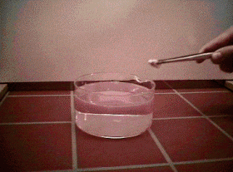
স্বাগতম

Slide 3
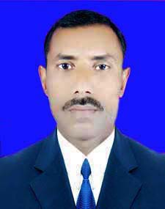
পরিচিতি
মোহাম্মদ নাসির উদ্দিন
সহকারী শিক্ষক
দুলালপুর এস,এম,এন্ড কে উচ্চ বিদ্যালয়
ব্রাহ্মণপাড়া, কুমিল্লা।
unasir983@yahoo.com
Mob.-01745038513
শ্রেণিঃ নবম
বিষয়ঃ রসায়ন
অধ্যায়ঃ অষ্টম
Notes:
পরিচিতি স্লাইডটি শুধু শিক্ষকের জন্য। কন্টেন্টটির মানসম্মত করার জন্য মতামত দিলে কৃতজ্ঞ থাকবো।

Slide 4
ভিডিওটি দেখে নিচের প্রশ্নগুলোর উত্তর দাও।
হালচাষ করছে অর্থাৎ কাজ করছে?
কাজ করার ক্ষমতা হচ্ছে শক্তি
জ্বালানী পুড়ালে তাপ শক্তি পাওয়া যায়।
ট্রাক্টরটি কী করছে?
কাজ করার ক্ষমতা কি?
ট্রাক্টরের শক্তির উৎস কি?
Notes:
এই স্লাইডে উল্লেখিত ঘটনা দেখিয়ে ও প্রশ্নোত্তরের মাধ্যমে শিক্ষার্থীদের মনোযোগ আকর্ষণ করে আজকের পাঠের মানসিক পরিবেশ তৈরির চেষ্টা করা হয়েছে। বিষয় শিক্ষক ইচ্ছে করলে স্লাইডে উল্লেখিত প্রশ্নগুলো মুছে দিয়ে নিজের মত প্রশ্ন করতে পারেন। তবে বিষয় শিক্ষক ভিন্ন উপায়েও এ কাজটি করতে পারেন

Slide 5
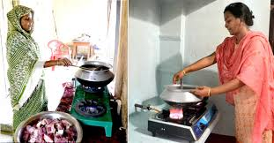
রাসায়নিক শক্তির ব্যবহার
Notes:
পাঠ শিরোনাম বোর্ডে লিখে দিতে পারেন।

Slide 6
শিখনফল
এই পাঠ শেষে শিক্ষার্থীরা-
১। শক্তি কি তা বলতে পারবে।
২। খনিজ জ্বালানী কি তা বিলতে পারবে।
৩। শক্তির ব্যবহার বলতে পারবে।
৪। রাসায়নিক শক্তি ব্যবহারে আমাদের করণীয় ব্যাখ্যা করতে পারবে।
Notes:
এই পাঠ শেষে অর্জিতব্য শিখনফলকে সামনে রেখে পাঠকে ধারাবাহিকভাবে পরিচালনার উদ্দেশ্যে এই স্লাইডটি রাখা হয়েছে।

Slide 7
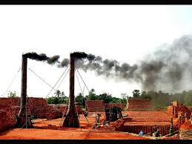
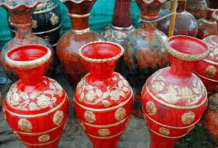
ছবিগুলো লক্ষ কর।
রান্না করতে, ইট পুড়াতে, তৈজসপত্র তৈরিতে আমরা কিসের সাহায্য নেই?
এই কাজগুলো কোন শক্তির সাহায্যে সম্পূর্ণ হয়?
তাপ শক্তি
Notes:
বিষয় শিক্ষক ইচ্ছে করলে তাপ শক্তি ব্যবহার করে কিছু কাজের উদাহরণ শিক্ষার্থীদের কাছ থেকে বের করার চেষ্টা করতে পারেন।

Slide 8
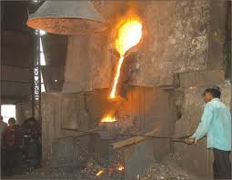
ছবিগুলো লক্ষ কর।
লোহা গলাতে ও সিরামিক পুড়াতে কোন শক্তিকে কাজে লাগানো হচ্ছে?
Notes:
বিষয় শিক্ষক ইচ্ছে করলে তাপ শক্তি দ্বারা আরো কি কি কাজ হয় তা শিক্ষার্থীদের কাছ থেকে বের করার চেষ্টা করতে পারেন।

Slide 9
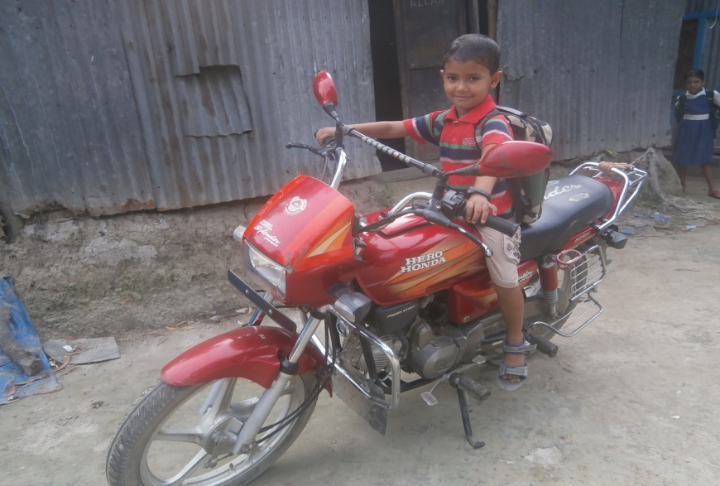
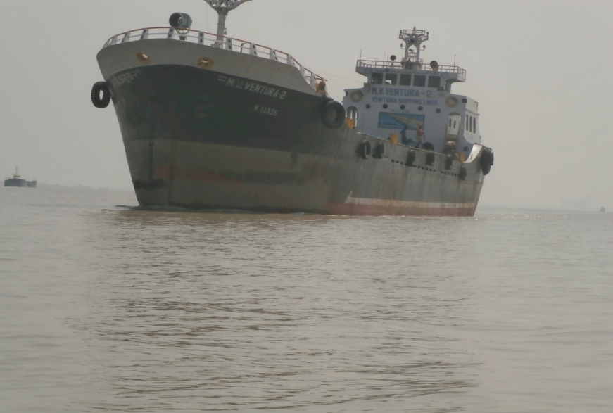
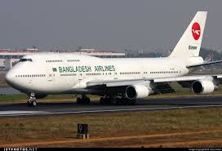
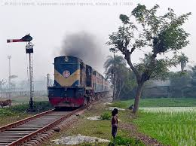
ছবিগুলো লক্ষ কর।
এ যানবাহনগুলো চালাতে কোন ধরনের জ্বালানী ব্যবহার করা হয়?
খনিজ জ্বালানী
Notes:
বিষয় শিক্ষক ইচ্ছে করলে তাপ শক্তি ব্যবহার করে কিছু কাজের উদাহরণ শিক্ষার্থীদের কাছ থেকে বের করার চেষ্টা করতে পারেন।

Slide 10
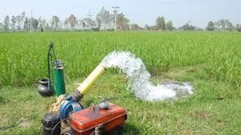
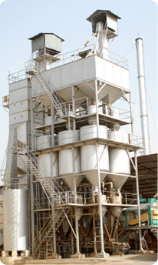
ছবিগুলো লক্ষ কর।
এখানে রাসায়নিক শক্তিকে কোন শক্তিতে রুপান্তর করে কাজগুলো করা হচ্ছে?
Notes:
বিষয় শিক্ষক ইচ্ছে করলে তাপ শক্তি ব্যবহার করে কিছু কাজের উদাহরণ শিক্ষার্থীদের কাছ থেকে বের করার চেষ্টা করতে পারেন।

Slide 11
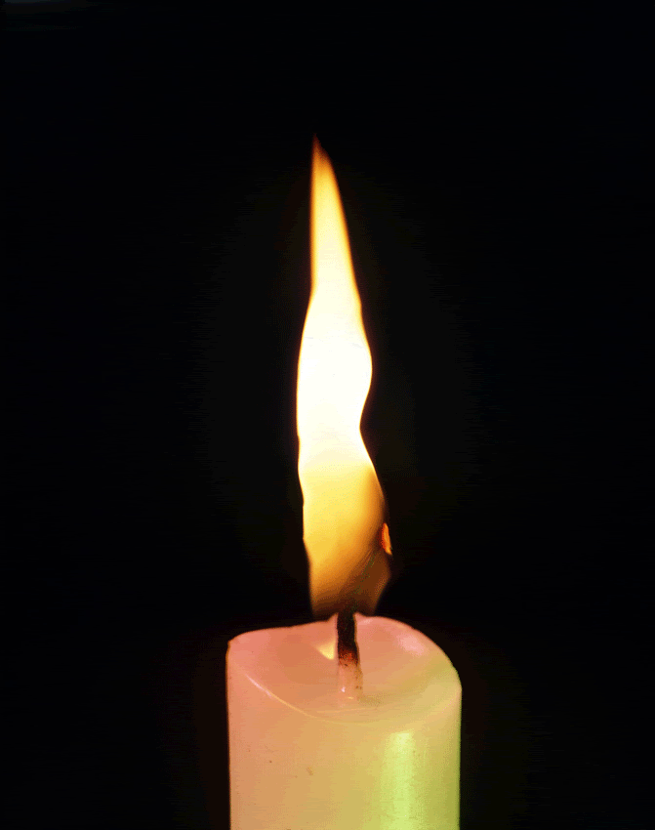
এখানে রাসায়নিক শক্তি কোন শক্তিতে রুপান্তরিত হচ্ছে?
আলো কিভাবে চারদিকে ছড়িয়ে পড়ছে?
রাসায়নিক শক্তি তাপ ও আলোক শক্তিতে রুপান্তর হচ্ছে।
তড়িৎ চুম্বকীয় শক্তি আলোক শক্তি হিসেবে চারিদিকে ছড়িয়ে পরছে।
Notes:
বিষয় শিক্ষক ইচ্ছে করলে তাপ শক্তি ব্যবহার করে কিছু কাজের উদাহরণ শিক্ষার্থীদের কাছ থেকে বের করার চেষ্টা করতে পারেন।

Slide 12
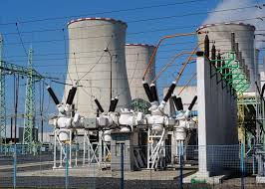
বিদ্যুৎ উৎপাদনের টারবাইন ঘুরাতে কি প্রয়োজন ?
Notes:
বিষয় শিক্ষক ইচ্ছে করলে তাপ শক্তি ব্যবহার করে কিছু কাজের উদাহরণ শিক্ষার্থীদের কাছ থেকে বের করে আনার চেষ্টা করতে পারেন।

Slide 13
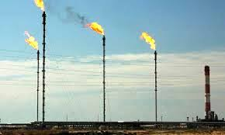
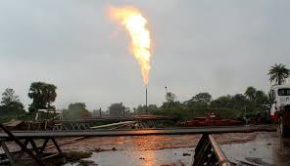
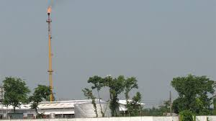
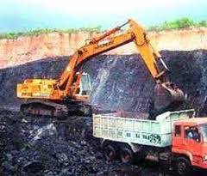
তিতাস গ্যাস ফিল্ড
সাংগু গ্যাস ফিল্ড
হরিপুর গ্যাস ফিল্ড
বড় পুকুরিয়া কয়লা খনি
এ সব খনির গ্যাস ও কয়লা কি কোন এক দিন শেষ হয়ে যাবে?
জীবাশ্ম জ্বালানীগুলো এক সময় শেষ হয়ে যাওয়ার কারণ কী?
এই জীবাশ্ম জ্বালানি ভূগর্ভে তৈরি হয় কিভাবে?
এগুলো কি?
Notes:
বিষয় শিক্ষক ইচ্ছে করলে তাপ শক্তি ব্যবহার করে কিছু কাজের উদাহরণ শিক্ষার্থীদের কাছ থেকে বের করে আনার চেষ্টা করতে পারেন।

Slide 14
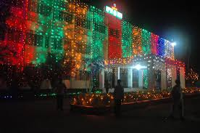
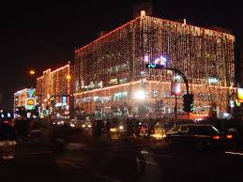
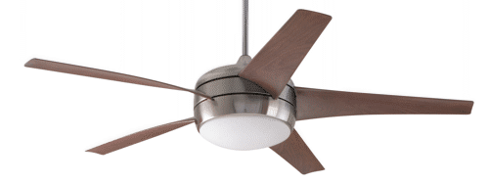
রাসায়নিক শক্তি ব্যবহারে আমাদের করণীয় কী?
এগুলো কিসের দৃশ্য ?
Notes:
বিষয় শিক্ষক ইচ্ছে করলে তাপ শক্তি ব্যবহার করে কিছু কাজের উদাহরণ শিক্ষার্থীদের কাছ থেকে বের করে আনার চেষ্টা করতে পারেন।

Slide 15
দলগত কাজ
সময়ঃ ১০ মিনিট
“ জীবাশ্ম জ্বালানীর মজুদ আগামী একশ বছরেই শেষ হয়ে যাবে” যুক্তিসহ বিশ্লেষণ কর।
Notes:
সবল ও দূর্বল শিক্ষার্থীদেরকে দলে ভাগ করে দিতে পারেন। দলনেতার মাধ্যমে তা উপস্থাপন করা যেতে পারে।

Slide 16
মূল্যায়ন
১। রাসায়নিক শক্তির উৎস কি?
২। প্রাণিকূল কোথা হতে শক্তি পায়?
৩। উদ্ভিদের দেহে শক্তি সঞ্চয় হয় কিভাবে?
Notes:
শিক্ষার্থীদের মূল্যায়নের ক্ষেত্রে শ্রেণি শিক্ষক আরো পাঠ সংশ্লিষ্ট প্রশ্ন করতে পারেন।

Slide 17
বাড়ির কাজ
রাসায়নিক শক্তি ব্যবহারে আমাদের করণীয় কী?
Notes:
শ্রেণি শিক্ষক ইচ্ছে করলে বাড়ির কাজ নিজের মত করেও দিতে পারেন।বাড়ির কাজ শিক্ষার্থীদের ডায়রিতে লিখে নিতে বলতে পারেন।

Slide 18
ধন্যবাদ

Slide 19
কৃতজ্ঞতা স্বীকার
শিক্ষা মন্ত্রণালয়, মাউশি, এনসিটিবি ও এটুআই এর সংশ্লিষ্ট কর্মকর্তাবৃন্দ এবং কন্টেন্ট সম্পাদক হিসাবে যাঁর নির্দেশনা, পরামর্শ ও তত্ত্বাবধানে এই মডেল কন্টেন্ট সমৃদ্ধ এরা হলেন-
জনাব সামসুদ্দিন আহমেদ তালুকদার
শিক্ষক প্রশিক্ষক, টিটিসি, কুমিল্লা।

